Slide 1
SWOT -анализ на фирма „Билла“
Ту-София Стопански факултет
Изготвили:
Николай Синоров фн- 161219049
Ивайло Бенчев фн -161219023

Slide 2

История на компанията
Всичко започва през декември 1953-та година, когато тридесет и шест годишният пианист Карл Влашек открива във Виена своя първи парфюмериен магазин. Само на 40 кв. метра площ там се предлагат маркови продукти на ниски цени.
През 1960-та година търговската верига на Карл Влашек обхваща вече 45 филиала, в които се предлагат и хранителни стоки. Една година по-късно предприятието получава името BILLA, съкращение от немското Billiger Laden (евтин магазин) и преминава към революционната за времето си система на самообслужване.
В България BILLA за първи път стъпва през 2000 година и понастоящем има 141 магазина в 43 града в цялата страна, множество успешни партньорства и кампании.

Slide 3
Визия и мисия
Мисия и ценности:
Оформяме живота отвъд всички очаквания - това е нашата мисия като компания.
Широка гама от хранителни продукти за всеки клиент на достъпни цени и висока качество, така че възможно най-много хора да си позволят истински и качествени продукти.
„Billa, винаги до вас“

Slide 4


Продуктов микс
Хипермаркетите предлагат богат асортимент от всякакви видове хранителни стоки наред със:
Зеленчуци Плодове

Slide 5
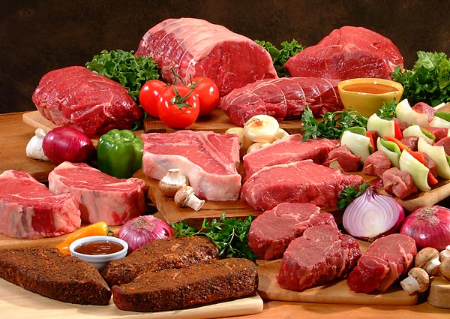


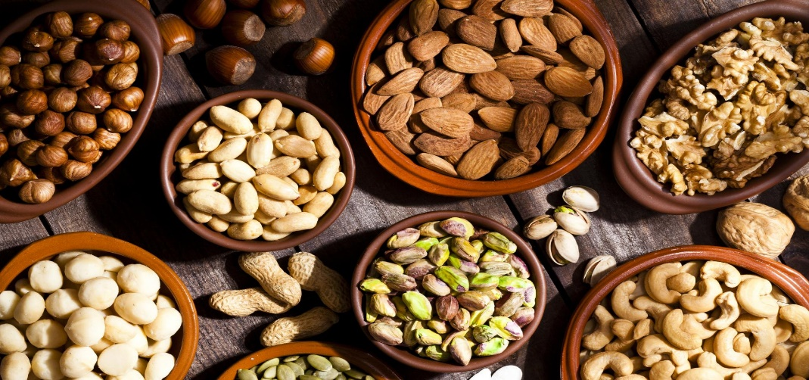
Месни продукти Млечни продукти
Рибни продукти Ядки

Slide 6
Силни страни на организацията
Репутация
Компетентност
Финансова ефективност
Добър маркетинг
Опит в дейността

Slide 7
Слаби страни в организацията
Стандартизирани продукти
По-ниско качество ,за да бъде по-ниска цената
Ниска доходност
Силна зависимост от трети страни
Затруднения за клиентите

Slide 8
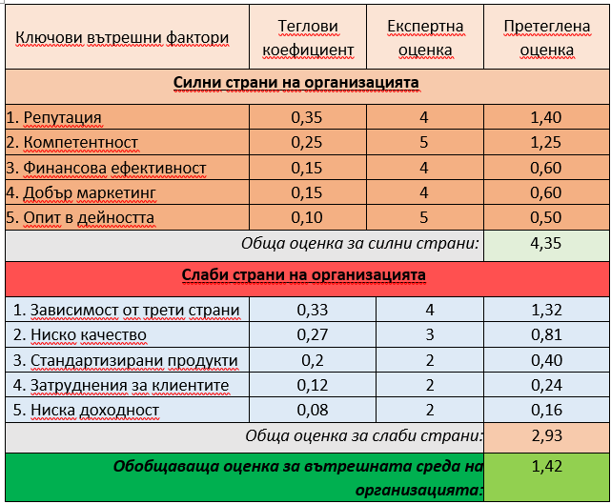
IFE матрица –оценка на вътршните фактори

Slide 9
От получените резултати в таблица 1.2. се вижда, че обобщаващата оценка за ключовите за Billa, вътрешни фактори е 1.42, което е под средното ниво. Въпреки, че компанията има доста добри страни, оценката е сравнително ниска, защото слабите страни са с висока тежест за пазарния й успех и са силно изразени.

Slide 10
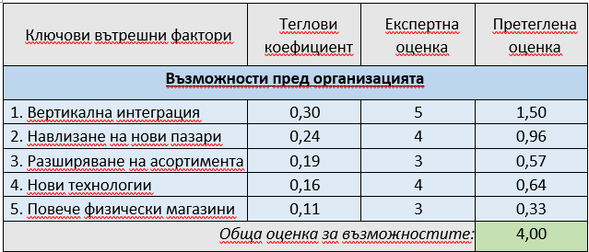
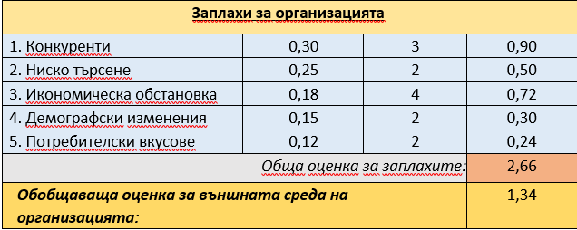
EFE матрица –оценка на външните фактори

Slide 11
Възможности пред организацията

Slide 12
Заплахи за организацията
От получените резултати в таблицата се вижда, че обобщаващата оценка за ключовите за Billa, външни фактори е 1.34, което е под средното ниво.

Slide 13
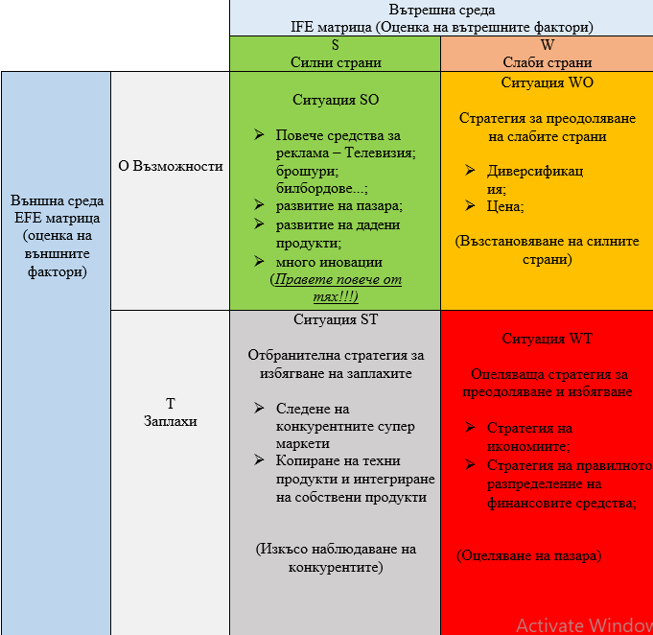
SWOT матрица

Slide 14
Фирмени цели и стратегии
Формулиране на фирмени цели.
Целта на Billa е да направи всеки ден по-добър за хората.
Подходът на Billa е да максимизираме използването на суровини, за да отговори на нуждите и предпочитанията на хората, като предлага качествени продукти на достъпни цени.
Маркетингова стратегия.
Billa се придържа към маркетингова стратегия основаваща се върху доминирането на пазара. Това е основната стратегия, към която се придържа тази огромна верига, превземаща голяма част от пазарите в Европа.

Slide 15
Благодарим за вниманието!

